Slide 1


Jerarquía de Operadores:
Aritméticos, Relacionales y
Lógicos
DR© Instituto Tecnológico y de Estudios
Superiores de Monterrey

Slide 2


Fuentes para consultar:
INGLES
◇ https://www.tutorialspoint.com/python/python_
basic_operators.htm
◇ https://www.tutorialspoint.com/python/python_ basic_operators.htm
ESPAÑOL
◇ https://www.tutorialspoint.com/python/pyth on_basic_operators.htm
◇ https://archive.org/details/2014Introduccion
ALaProgramacionConPython3/page/n31
2

Slide 3
En que orden se ejecutan las operaciones?

Slide 4


Operadores aritméticos se utilizan con valores numéricos para desempeñar operaciones de matemáticas comunes:
Operadores aritméticos
Operador | Nombre | Ejemplo
+ | Suma | x + y
- | Resta | x - y
* | Multiplicación | x * y
/ | División | x / y
% | Módulo | x % y | (residuo de la división)
** | Potencia | x ** y
// | División entera | x // y | (cociente de la división)

Slide 5
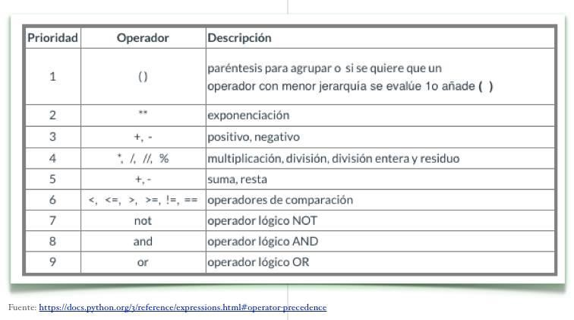
Prioridad de los operadores
Cuando se tiene una expresión en la que aparecen varios operadores, se utiliza la prioridad para determinar el orden en el que se llevarán a cabo las operaciones.
Los operadores que aparecen en el mismo renglón tienen la misma prioridad. Si se encuentran varios operadores con la misma prioridad en la misma expresión se evalúan de izquierda a derecha. Excepto por la exponenciación que se evalúa de derecha a izquierda.
La siguiente tabla muestra la prioridad de los operadores aritméticos:
+ Prioridad

Slide 6


Operadores relacionales (comparación)
Los operadores relacionales se utilizan para comparar y regresan 2 posibles valores: Verdadero o Falso
Prioridad
Todos los operadores relacionales tienen la misma jerarquía, se aplican de izquierda a derecha
Operador | Nombre | Ejemplo
== | Equal | x == y
!= | Diferente | x != y
> | Mayor que | x > y
< | Menor que | x < y
>= | Mayor o igual | x >= y
<= | Menor o igual | x <= y

Slide 7


Operadores lógicos
Son utilizados para combinar declaraciones condicionales:
+ Priordidad
Operador | Descripción | Ejemplo
not | Negación | Not V = F Not F = V
and | Regresa Falso cuando al | F and V = F
 | menos uno de los | V and F = F
 | enunciados es Falso. | V and V = V
 |  | F and F = F
or | Regresa Verdadero | F or V = V
 | cuando al menos un | V or F = V
 | enunciado es Verdadero. | V or V = V
 |  | F or F = F

Slide 8
Tabla de verdad para
operadores lógicos
P | Q | P and Q | P or Q | NotP | NotQ
V | V | V | V | F | F
V | F | F | V | F | V
F | V | F | V | V | F
F | F | F | F | V | V

Slide 9
Convierte a expresiones en Python y
pruébalas en el shell:
◇ 1. 5*6*(160 div 2**3) mod 5 * 15 -10
◇ 2. ((1580 mod 6 * 2 ** 7) > (7+8*3**4)) And
((15*2)=(60*2/4))
◇ 3. (15>= 3 ** 3) or Not (43 -8 * 2 div 4 <> 3 * 3
div 3)
◇ 4. (120>=7*3 ** 2 AND 8 > 3 or 15 > 6) AND not
(7 * 3 < 5 + 12 * 2 div 3 ** 2)
◇ 5. NOT (S > 3 AND S <=10) OR (T>=100 AND
T<200), S=5 y T=70.

